Slide 1
Intressentgruppskarta
CC BY-SA 4.0

Slide 2
Intressentgruppskarta
En karta över intressentgrupper är ett visuellt verktyg som gör det möjligt att beskriva intressenter och deras prioriteringar.
Intressentgruppskarta hjälper till att beskriva stora aktörer, kunder, användare, anställda, partners, underleverantörer etc.
relaterade till den tjänst som utvecklas.
Lösningar som utvecklas påverkar mer än bara primära användare. Berörda parter har olika ambitioner, behov och prioriteringar.
SOTEPEDA247.FI
http://toolkit.designthinking-socialup.eu/fi/sidosryhm%C3%A4-kartta

Slide 3
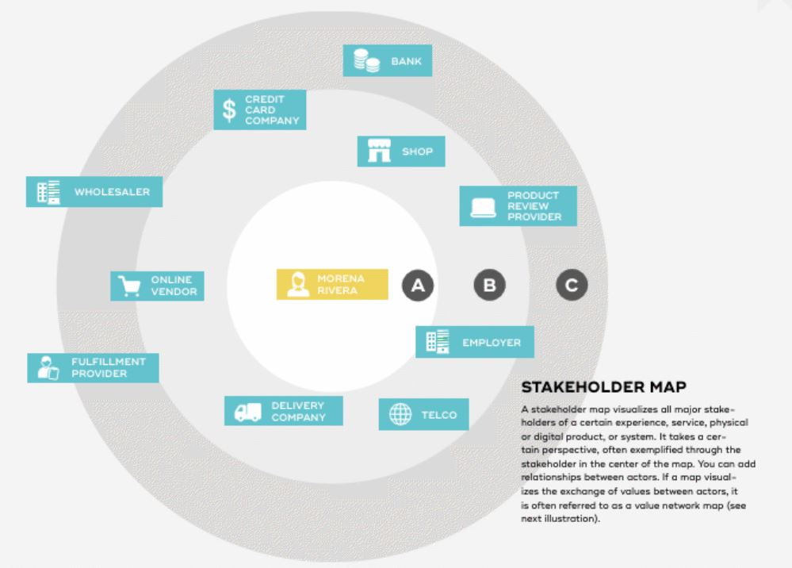
Karta över intressentgrupper
SOTEPEDA247.FI
Lähde:Stickdorn & al, 2018

Slide 4
Att göra en karta över intressentgrupper
Skriv ut en stor karta med intressentgrupper på väggen (t.ex. A1-A2-storlek).
Varje teammedlem samlar först på egen hand de viktigaste personerna, grupperna och organisationerna i samband med utvecklingsutmaningen
(1 skådespelare per post-it-tagg).
När alla teammedlemmar har listat sina egna intressenter placerar varje medlem individuellt de aktörer de listar på en intressentkarta.
Huvudspelaren för alla, vanligtvis klienten, placeras på kartan på cirkelns innersta omkrets och de andra aktörerna runt den.
Gruppera sedan skådespelarna på kartan,
representanter för samma uppsättning är i samma grupp och dubbletter tas bort.
RESURSER
Tidsanvändning
c. 30min.
Material
Karta över intressenterna
post-it-taggar, pennor
Deltagarna
Enligt team, ca 4-5
person/team
SOTEPEDA247.FI

Slide 5
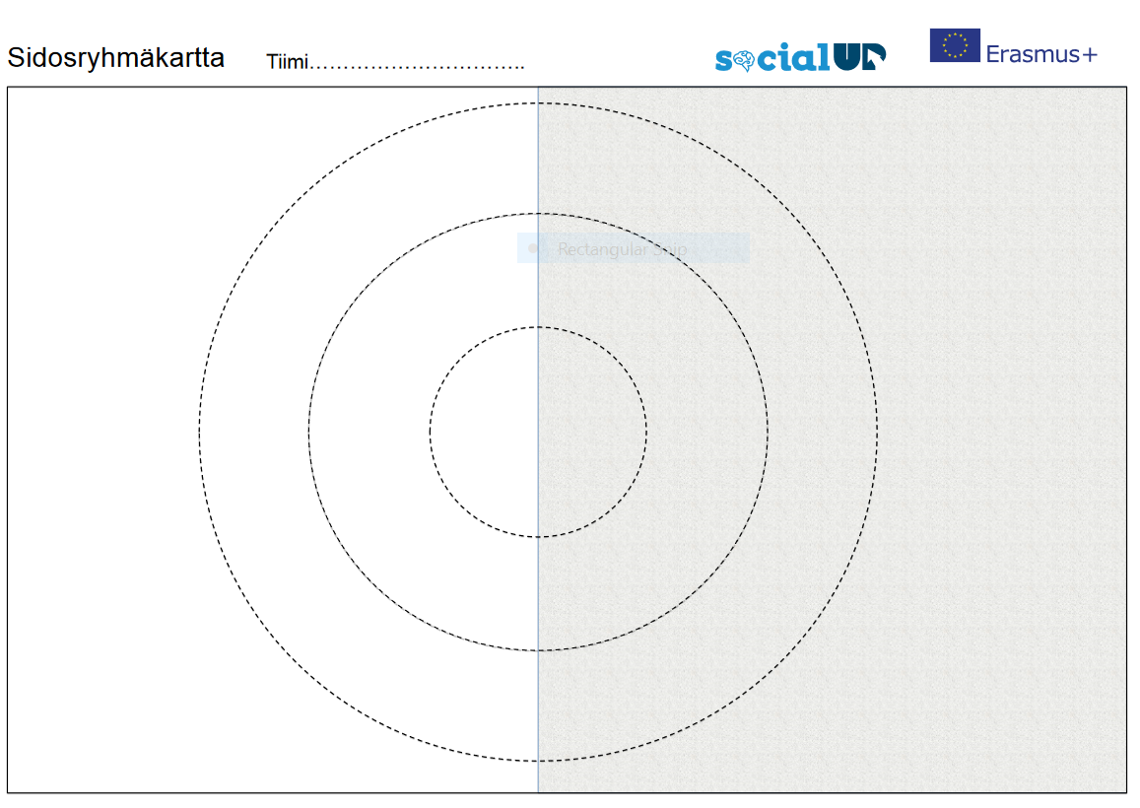
SOTEPEDA247.FI
Modellbotten

Slide 6
Källor
http://toolkit.designthinking-socialup.eu/fi/
Stickdorn, M., Lawrence, A. and Hormess, M., Schneider, J. 2018.This is service design doing : applying service design thinking in the real world : a practitioner's handbook.Canada: O'Reilly.
Social UP. Sidosryhmäkartta. Viitattu 1.2.2020. http://toolkit.designthinkingsocialup.eu/images/pdfs/fi/SocialUP_Tools_v4%20FI%20A_Stakeholder_map%20.pdf
SOTEPEDA247.FI

Slide 7

Interprofessionell arbtesgrupp
Sini Eloranta, Turun amk
Päivi Erkko, Turun amk
Päivi Harmoinen, Laurea-amk
Minna Huhtala, Samk
Antti Kares, Savonia-amk
Heli Lepistö, Samk
Anna-Leena Ruotsalainen, Savonia-amk
Suvi Salminen, Jamk
Timo Sirviö, Savonia-amk
Sirkku Säätelä, Novia
Mervi Vuolas, Turun amk
SOTEPEDA247.FI

Slide 8
